Slide 1
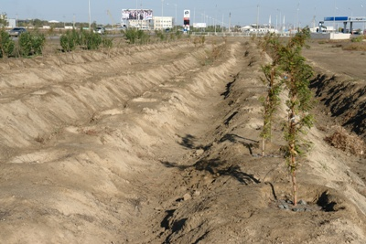
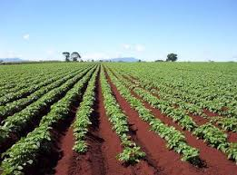
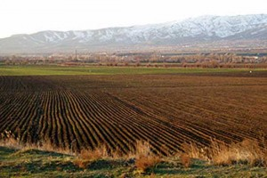

Топырақ

Slide 2

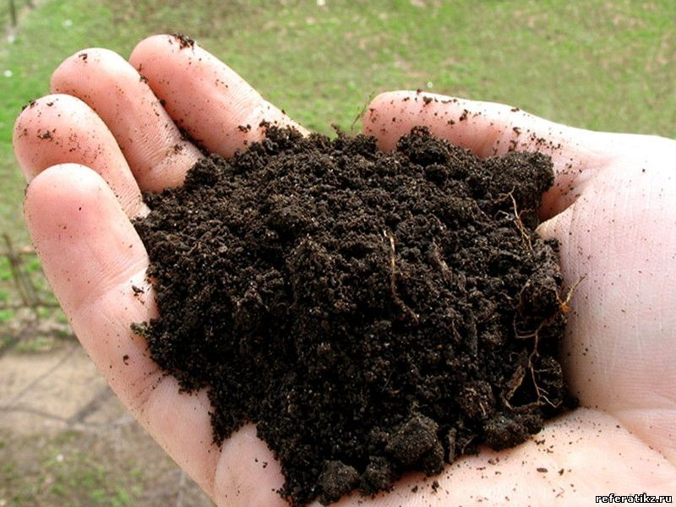
Тұрғындар денсаулығы үшін топырақтың маңызы өте зор. Ол адамның тіршілік етуі мен өмір сүру ортасында түрлі жағдайларды қалыптастыруда маңызды роль атқарады.

Slide 3
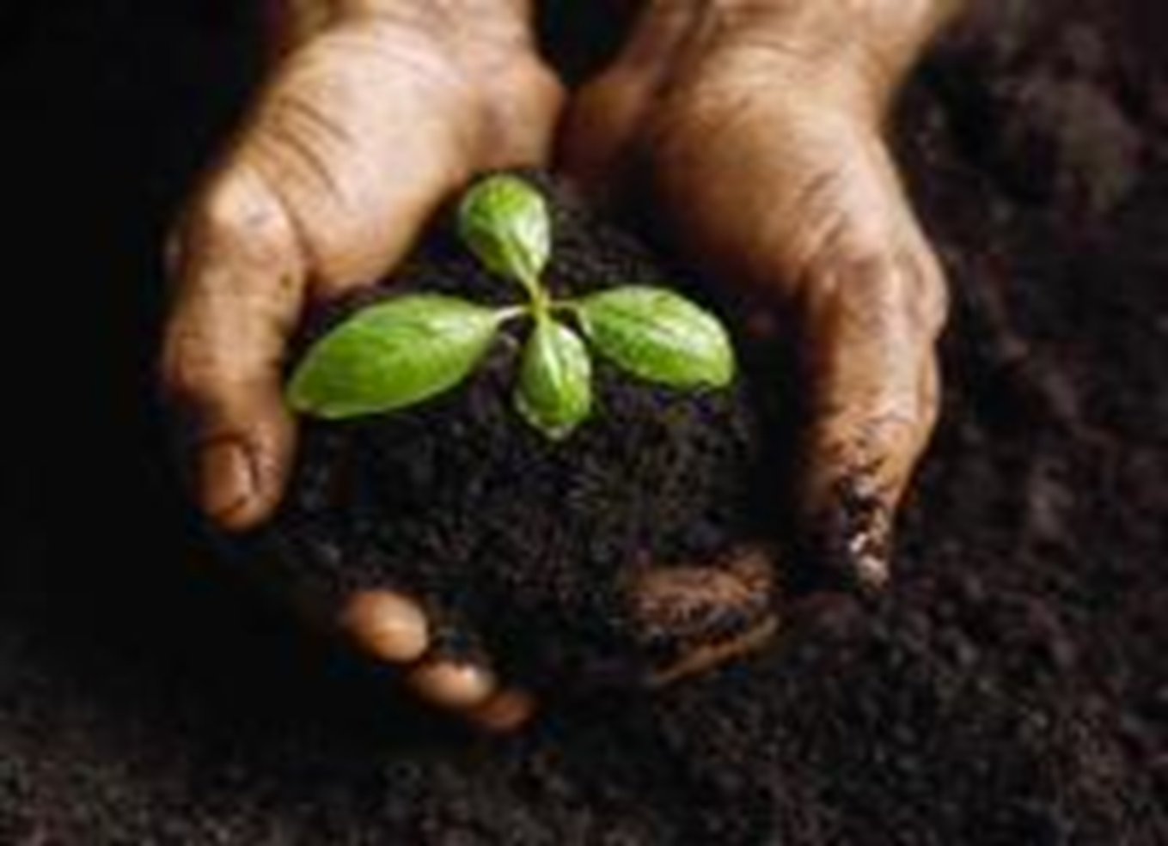
Топырақ - литосфераның жоғарғы әуе қабатымен байланысатын қабат, бүкіл биосферадағы тіршіліктің тірегі. Топырақ ғасырлар бойы топырақ түзуші факторлардың үздіксіз әрекетінен пайда болған табиғаттың ерекше табиғи, әрі тарихи денесі.

Slide 4
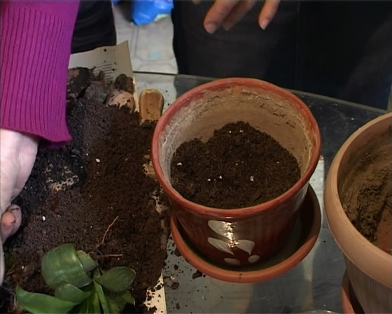
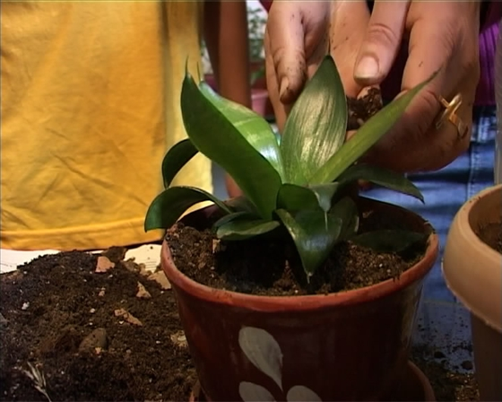
Топырақ кәсіпорындардан, көлік түрлерінің түтіндерінен атмосфералық ауаға бөлінген түрлі экзогенді химиялық заттармен, радионуклидтермен, ағынды сулармен, тұрмыстық және өндірістік қалдықтармен ластануы мүмкін және осы ластаушылардың тасымалдануы нәтижесінде жер астылық, жер бетілік суларды, атмосфералық ауаны, тағамдық өнімдерді ластаушы заттар көзіне айналады. Топырақтың техногенді ластануы тұрғындардың денсаулық жағдайының нашарлауына себеп болуы мүмкін.

Slide 5
Топырақтың адамзат үшін маңызы
Топырақтың адамзат қоғамы үшін маңызын айтып жеткізу қиын. Егер бұрынғы кезде өскен өнімді жинау кезінде топырақтың жанама маңызы болуы, себебі ол адамды жабайы өсімдіктер өнімдерімен қамтамасыз етті, ал жер жыртып, егіншілікпен айналысқан кезден бастап топырақ азық өнімдерінін көзіну айналды. Сондықтан еңбек адамы ежелден осы табиғи байлыққа үлкен құрметпен қарайды

Slide 6
Топырақта жүріп жататын күрделі биологиялық, физика-химиялық және химиялық процестердін адамзат қоғамының түрлі тіршілік салалары үшін мәні зор. Осы процестерді тану топырақты іс жүзінде пайдалануда жаңа мүмкіндіктер ашады.
Микробиологиялық және геохимиялық процестерді зерттеуге байланысты топырақтың халық денсаулығы үшін маңызы анықтала түседі. Топырақтағы физика-химиялық құбылыстарды зерттеудің гидротехникалық құрылыс үшін және алыс қашықтыққа созылған магистралық құбырлар салу үшін маңызы бар.
Топырақтағы биогеохимиялық және геохимиялық процестерді пайдалы қазба кен орындарын іздеу кезінде пайдаланады

Slide 7
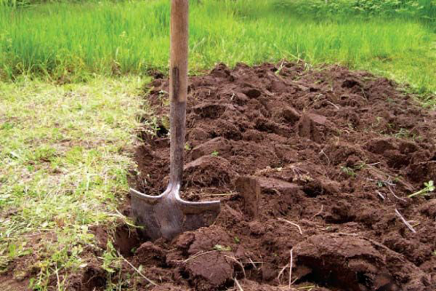
Қарашіріктің мөлшеріне және ондағы қоректік заттардың сапасына байланысты микроорганизмдердің саны әр түрлі топырақтарда түрліше болады. Топырақ неғұрлым қүнарлы болса, соғұрлым микробтар да көп кездеседі. Мәселен, жақсы өңделген шымды-күлгін топырақтардың 1 г-да 3—10 миллионға дейін, ал қара топырақты жерлерде 15—50 миллионға дейін микроорганизмдердің клеткаларын кездестіруге болады. Тіпті бір типтегі топырақтың барлық жеріндегі микроорганизмдердің саны бірдей болмайды. Мысалы, ормандышалғынды аймақтың нашар өңделген, қарашірігі жырту қабатының 1 г-да 0,5—1,5 миллионға дейін бактериялар болса, дәл осындай жердің жаксы өңделген, қарашірігі мол учаскенің 1 г-да топырағында 3—25 миллионға дейін бактериялар кездеседі. Бау-бақша топырақтары, ұдайы суарылып, тыңайтылып отырудың нәтижесінде дала топырағына карағанда микроорганизм-дерге әлдеқайда бай келеді.

Slide 8
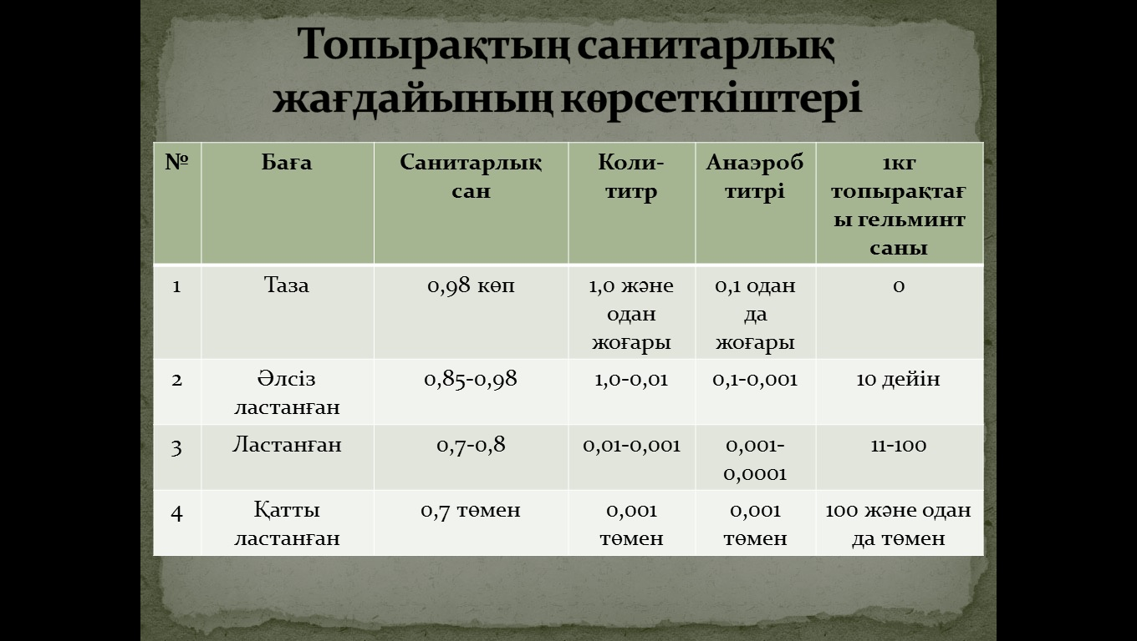

Slide 9
Топырақтың санитарлық жағдайын бағалайтын көрсеткіштер;
Санитарлық-химиялық көрсеткіштер
Санитарлық-микробиологиялық көрсеткіштер
Санитарлық-гельминтологиялық көрсеткіштер.
Санитарлық энтемологиялық көрсеткіштер.

Slide 10
Санитарлық-химиялық көрсеткіштер
Санитарлық-химиялық көрсеткіштерге топырақтағы аммиактың, нитриттердің және нитраттардың болуы жатады. Азот қосылыстарының болуына қарап топырақтың ластану ұзақтығын анықтауға болады. Егер топырақтың құрамында аммиак пен нитриттер көп болса, ластану салыстырмалы түрде жақында болған, ал тек нитраттар ғана болса, онда ластану бұрын болған және нитрификация реакциясы аяқталғанын көрсетеді.

Slide 11
Санитарлық-гельминтологиялық көрсеткіштер.
Нәжістермен ластанбаған топырақта гельминт жұмыртқалары болмау керек, аз ластанған топырақта 100-ден жоғары. Топырақтың гельминт жұмыртқаларымен ластануын бағалағанда міндетті түрде олардың өмір сүру қабілетін және инвазиялығын ескеру қажет.

Slide 12
Санитарлық энтемологиялық көрсеткіштер.
Топырақтың санитарлық жағдайы ондағы шыбындардың дернәсілдері мен қуыршақтарының саны бойынша бағаланады. Таза топырақтың 0,25 м2 беткі қабатында болмайды. Әлсіз ластанған топырақта 1-10 аралығы, өте ластанған топырақта 100-ден жоғары.

Slide 13
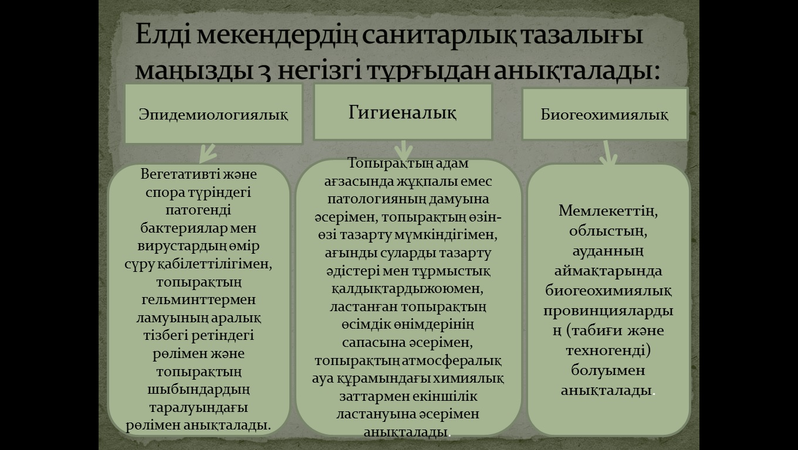

Slide 14
Топырақтың санитарлық жағдайының көрсеткіштері
Қазіргі көзқарас бойынша таралуында топырақ маңызды рөл атқаратын бірнеше нозологияларлы бөлуге болады:
Зооноздар: сарып, сібір жарасы
Кеміргіштер тарататын инфекциялар: оба, туляремия
Бактериальді ішек инфекциялары: дизентерия, іш сүзегі
Вирусты ішек инфекциялары: жұқпалы гепатит, полиомиелит, энтеровирустар
Геогельминтоздар: аскаридоз, трихоцефалез, анкилостомидоз
Қоздырғыштары табиғи топырақта болатын инфекциялар: сіреспе, ботулизм, газды гангрена

Slide 15


